Slide 1





Modeller för förändringsarbete - ADKAR
Reinforcement – förankring av det önskade läget för att motverka regression
Awarness - Medvetenhet om behovet av förändring
Knowledge – kunskapen att prestera optimalt i det önskade läget
A
D
Desire – viljan att förändras
Ability – möjligheten (t.ex. tid, verktyg etc.) att prestera i det önskade läget
K
A
Förändring
R
Notes:
Jessica
Den kompassen heter ADKAR – en modell för förändring som handlar om människor, inte system.
Den står för:
Awareness – insikt,
Desire – vilja,
Knowledge – kunskap,
Ability – förmåga,
och Reinforcement – förstärkning.
Fem steg som tillsammans tar oss från insikt till verklig förändring.
“ADKAR är en förändringsmodell som handlar om människor – inte system.
Den står för Awareness, Desire, Knowledge, Ability och Reinforcement.
Fem steg som tillsammans tar oss från insikt till verklig förändring.”

Slide 2
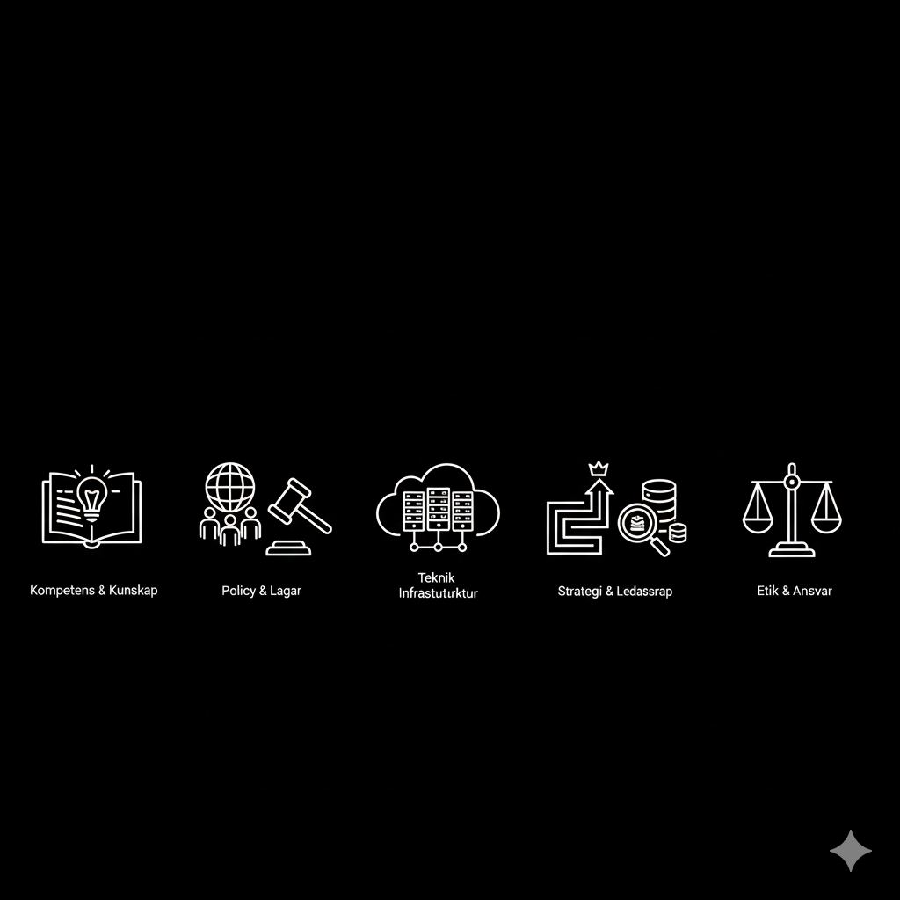

Insikt - Awarness
Vad är AI?
Vad innebär det för utbildning och skolsystem?
A
D
K
A
R
Notes:
“ADKAR är en förändringsmodell som handlar om människor – inte system.
Den står för Awareness, Desire, Knowledge, Ability och Reinforcement.
Fem steg som tillsammans tar oss från insikt till verklig förändring.”

Slide 3

Kommunens roll I förändringen
A
D
K
A
R
Notes:
Kommunens roll i det här är avgörande.
Vi ska så klart vara kontrollanter i en liten bemärkelse men främst ska– vi vara översättare.
Vi översätter lagstiftning till lärande.
Vi skapar riktning och trygghet – inte bara regler och rädsla.
Kommunen är inte bromsen.
Den är ramen som gör utveckling möjlig.

Slide 4
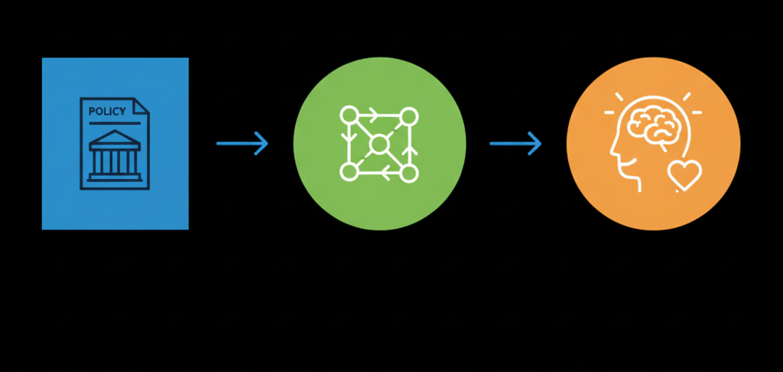
Från policy till människa
A
D
K
A
R
Notes:
För i slutändan handlar allt om människor.
AI förändrar inte bara vad vi lär ut – utan hur vi lär oss tillsammans.
Med ADKAR som kompass kan vi gå från policy till praktik,
och från oro till möjligheter – med människan i centrum.
AI kommer inte ersätta lärare.
Men lärare – och kommuner – som förstår AI, kommer ersätta dem som inte gör det.
Och det, tror jag, är början på nästa kapitel för svensk skola.
Tack.

Slide 5


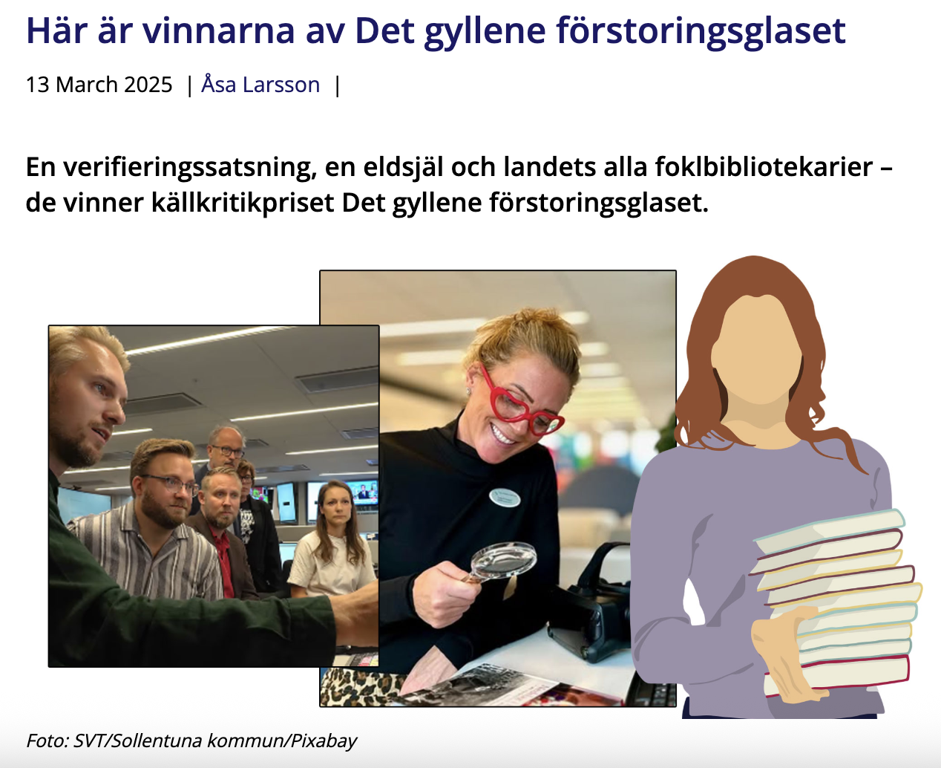
LISA ERIKSSON
Verksamhetsansvarig makerzone, lärare, Författare & föreläsare
lisa.eriksson@sollentuna.se
Tack!
Notes:
Hej! Jag heter Lisa Eriksson, verksamhetsansvarig för Makerzone i Sollentuna – och jag vill berätta om vår resa: hur vi gick från policy till praktik i arbetet med AI och lärande.

